Slide 1

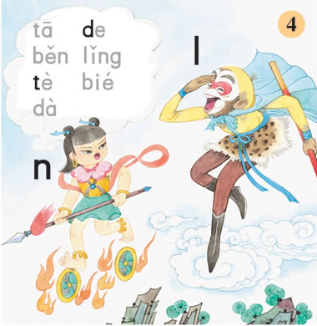
悟空本领特(t)别大，
天兵天将全不怕，
打败哪(n)吒三太子，
乐(l)得(d)悟空笑哈哈。

Slide 2
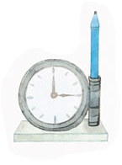

d
闹钟笔筒 d d d

Slide 3
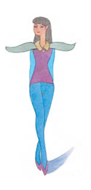
t
时装模特，t t t

Slide 4
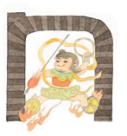
n
哪吒出关，n n n

Slide 5
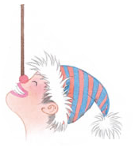
l
一根小棒，l l l

Slide 6

想一想:
b p d
它们有什么不一样？

Slide 7

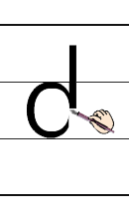

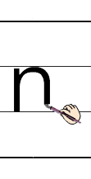
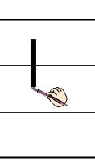


Slide 8

第二课时

Slide 9

d-ɑ→dɑ dɑ dā dá dǎ dà
d-e→de de dē dé dě dè
d-i→di di dī dí dǐ dì
d-u→du du dū dú dǔ dù

Slide 10
t-ɑ→tɑ tɑ tā tá tǎ tà
t-e→te te tē té tě tè
t-i→ti ti tī tí tǐ tì
t-u→tu tu tū tú tǔ tù

Slide 11
n-ɑ→nɑ nā ná nǎ nà
n-e→ne nē né ně nè
n-i→ni nī ní nǐ nì
n-u→nu nū nú nǔ nù
n-ü→nü nǖ nǘ nǚ nǜ

Slide 12
l-ɑ→lɑ lā lá lǎ là
l-e→le lē lé lě lè
l-i→li lī lí lǐ lì
l-u→lu lū lú lǔ lù
l-ü→lü lǖ lǘ lǚ lǜ

Slide 13


dī dí dǐ dì

Slide 14


tā tá tǎ tà

Slide 15


nī ní nǐ nì

Slide 16


lī lí lǐ lì

Slide 17
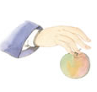


n-á→ná
t-í→tí
d-ú→dú

Slide 18
